Slide 1

TỔ CHỨC LOẠI HÌNH SINH HOẠT DƯỚI CỜ VÀ
SINH HOẠT LỚP TRONG HOẠT ĐỘNG TRẢI NGHIỆM Ở NHÀ TRƯỜNG TIỂU HỌC
TS Lê Thị Duyên
Trường Đại học sư phạm – Đại học Đà Nẵng
Phú Yên, ngày 01 tháng 7 năm 2023

Slide 2

QUAN NIỆM VỀ HOẠT ĐỘNG TRẢI NGHIỆM, HƯỚNG NGHIỆP
Là hoạt động giáo dục được nhà trường tổ chức trong và ngoài lớp học, trường học, trong đó từng HS được trực tiếp tham gia, tổ chức và thực hiện hoạt động trong thực tiễn gia đình, nhà trường và xã hội, qua đó tích luỹ kinh nghiệm, phát triển các phẩm chất và năng lực cốt lõi, phát huy tiềm năng sáng tạo của cá nhân mình để có khả năng thích ứng với cuộc sống, môi trường và nghề nghiệp tương lai.

Slide 3
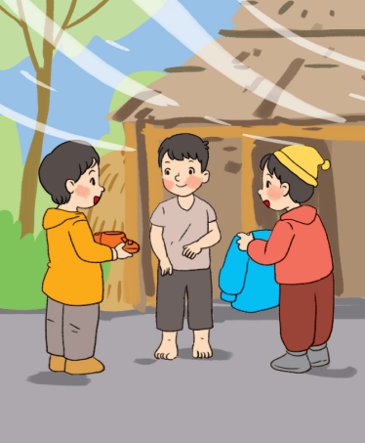
NĂNG LỰC CHUNG
1. Năng lực tự chủ và tự học
2. Năng lực giao tiếp và hợp tác
3. Năng lực giải quyết vấn đề và sáng tạo
PHẨM CHẤT
YÊU CẦU CẦN ĐẠT HĐTN
1. Yêu nước
2. Nhân ái
3. Trung thực
4. Chăm chỉ
5. Trách nhiệm
NĂNG LỰC ĐẶC THÙ
1. Năng lực thích ứng với cuộc sống
2. Năng lực thiết kế và tổ chức hoạt động
3. Năng lực định hướng nghề nghiệp

Slide 4














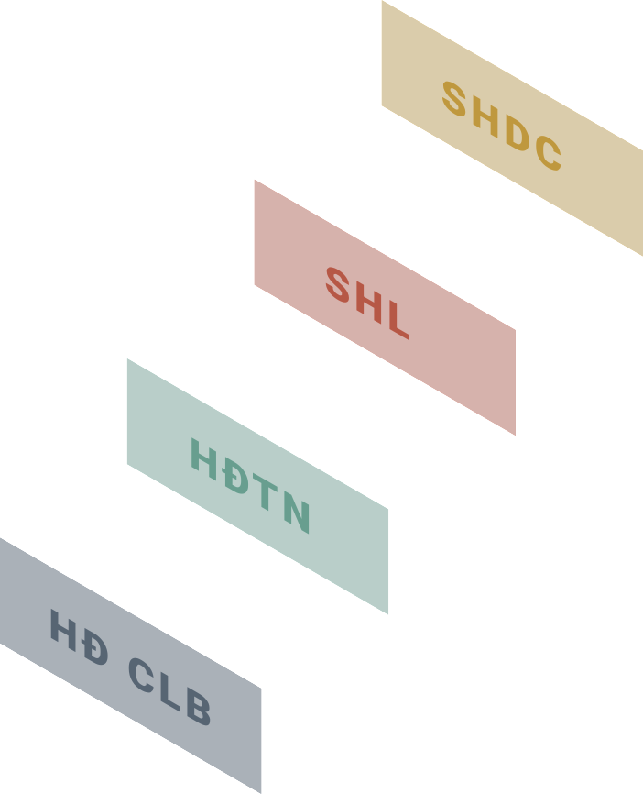

















Slide 5

Những khó khăn nào khi tổ chức Hoạt động trải nghiệm ở loại hình sinh hoạt dưới cờ và sinh hoạt lớp? Cách thức tổ chức hiệu quả ở 2 loại hình này?

Slide 6
TỔ CHỨC LOẠI HÌNH SINH HOẠT DƯỚI CỜ TRONG HOẠT ĐỘNG TRẢI NGHIỆM
Ở TRƯỜNG TIỂU HỌC

Slide 7
1. KHÁI QUÁT VỀ LOẠI HÌNH SINH HOẠT DƯỚI CỜ
5
Trải nghiệm cảm xúc tích cực, phong phú
4
Rèn luyện cho HS các kỹ năng cơ bản
3
Mở rộng vốn kiến thức cho HS thông qua các chủ đề sinh hoạt
2
Rèn luyện ý thức kỷ luật, năng lực tự quản
1
Bồi đắp lòng yêu nước, tự hào dân tộc, ý thức trách nhiệm

Slide 8
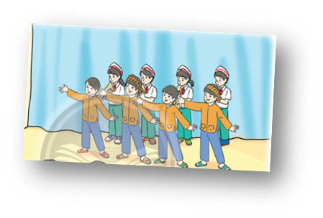
2. Yêu cầu khi tổ chức loại hình sinh hoạt dưới cờ trong hđtn
8
1. YÊU CẦU VỀ MỤC TIÊU TỔ CHỨC
Đáp ứng YCCĐ quy định trong chương trình và YCCĐ của chủ đề giáo dục trong tuần/ tháng
2. YÊU CẦU VỀ NỘI DUNG TỔ CHỨC
Nội dung đảm bảo tính xuyên suốt, kết nối trong mỗi chủ đề, giữa các loại hình và giữa các lớp. Nội dung đáp ứng YCCĐ, mục tiêu
3. YÊU CẦU VỀ HÌNH THỨC TỔ CHỨC
Sử dụng các hình thức, phương pháp phù hợp với loại hình sinh hoạt dưới cờ: Diễn đàn, giao lưu, sân kháu tương tác, hội thi, trò chơi…
4. YÊU CẦU PHỐI HỢP TRONG CÔNG TÁC TỔ CHỨC
Đảm bảo đa dạng các lực lượng phối hợp trong thực hiện

Slide 9
Trường: ……………………….
Tổ: ……………………………….
TÊN CHỦ ĐỀ: ………………………
LOẠI HÌNH SINH HOẠT DƯỚI CỜ
(Thời gian thực hiện (tuần: ……..............)
I. CHUẨN BỊ
1. Giáo viên
2. Học sinh
II. TIẾN TRÌNH TỔ CH
Phần 1: Nghi lễ
Phần 2: Sinh hoạt dưới cờ theo chủ đề giáo dục
Phần 3: Giao nhiệm vụ tiếp theo
IV. PHỤ LỤC (Nếu có)

Slide 10
TỔ CHỨC LOẠI HÌNH SINH HOẠT LỚP
TRONG HOẠT ĐỘNG TRẢI NGHIỆM
Ở TRƯỜNG TIỂU HỌC

Slide 11
1. KHÁI QUÁT VỀ LOẠI HÌNH SINH HOẠT LỚP
Biện pháp cơ bản góp phần xây dựng tập thể HS, kết nối gắn bó với nhau
Bày tỏ, chia sẻ tâm tư, tình cảm và tự đánh giá, nhận xét
Làm quen với nhiều loại hình hoạt động khác nhau
Phát triển những kỹ năng cơ bản và cần thiết

Slide 12
2. Yêu cầu khi tổ chức loại hình sinh hoạt LỚP trong hđtn
12
1. YÊU CẦU VỀ MỤC TIÊU TỔ CHỨC
Đáp ứng YCCĐ quy định trong chương trình và YCCĐ của chủ đề giáo dục trong tuần/ tháng
2. YÊU CẦU VỀ NỘI DUNG TỔ CHỨC
Nội dung đảm bảo tính xuyên suốt, kết nối, đồng tâm
3. YÊU CẦU VỀ HÌNH THỨC TỔ CHỨC
Sử dụng các hình thức, phương pháp phù hợp với loại hình sinh lớp, tăng cường tính tư quản, tự thiết kế và tổ chức hoạt động của HS
4. YÊU CẦU PHỐI HỢP TRONG CÔNG TÁC TỔ CHỨC
Đảm bảo đa dạng các lực lượng phối hợp trong thực hiện

Slide 13
Trường: ……………………….
Tổ: ……………………………….
TÊN CHỦ ĐỀ: ………………………
LOẠI HÌNH SINH HOẠT LỚP
(Thời gian thực hiện (tuần: ……..............)
I. CHUẨN BỊ
1. Giáo viên
2. Học sinh
II. TIẾN TRÌNH TỔ CH
Phần 1: Sinh hoạt lớp
Phần 2: Sinh hoạt theo chủ đề
Phần 3: Tổng kết, dặn dò
III. PHỤ LỤC (Nếu có)

Slide 14
HƯỚNG DẪN THIẾT KẾ VÀ TỔ CHỨC LOẠI HÌNH SINH HOẠT DƯỚI CỜ VÀ SINH HOẠT LỚP TRONG HOẠT ĐỘNG TRẢI NGHIỆM
Ở TRƯỜNG TIỂU HỌC

Slide 15
Bước 1. Xác định chủ đề và mục tiêu chủ đề
Bước 2. Xác định các hoạt động trong chủ đề
QUY TRÌNH
Bước 3. Lập kế hoạch thực hiện
Bước 4. Thiết kế chi tiết hoạt động trong chủ đề
Bước 5. Đánh giá và hoàn thiện chủ đề

Slide 16
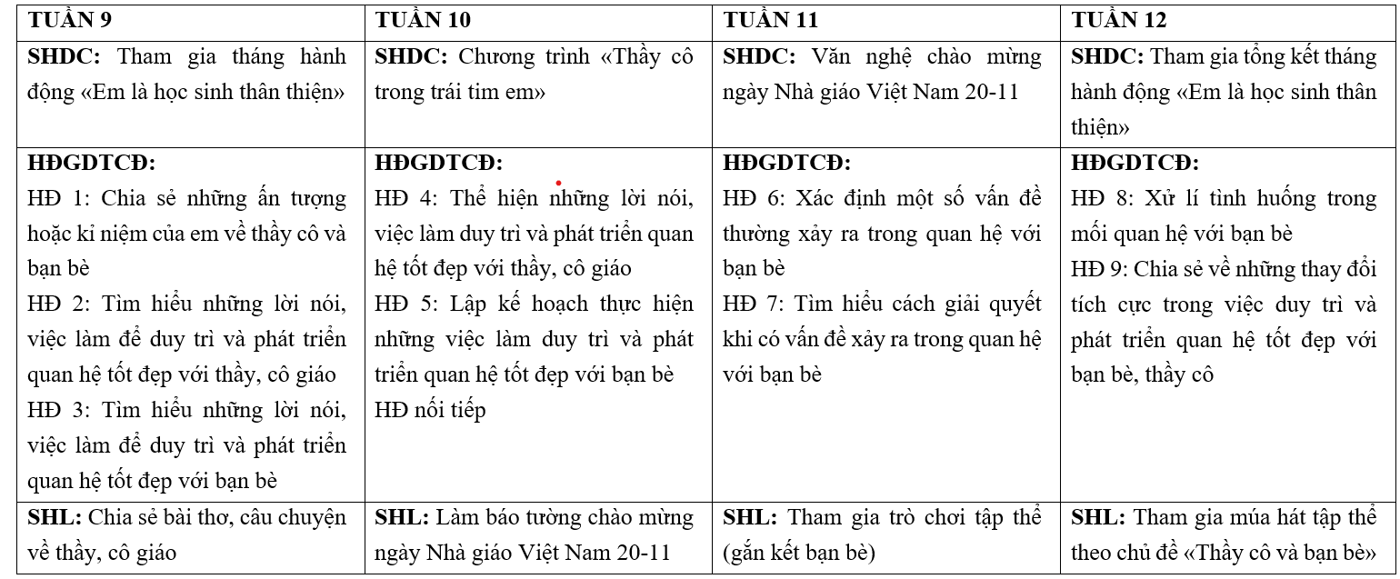
Ví dụ tính đồng tâm, Tính đồng tâm, kết nối, xuyên sốt trong mỗi chủ đề thể hiện ở các loại hình hoạt động

Slide 17
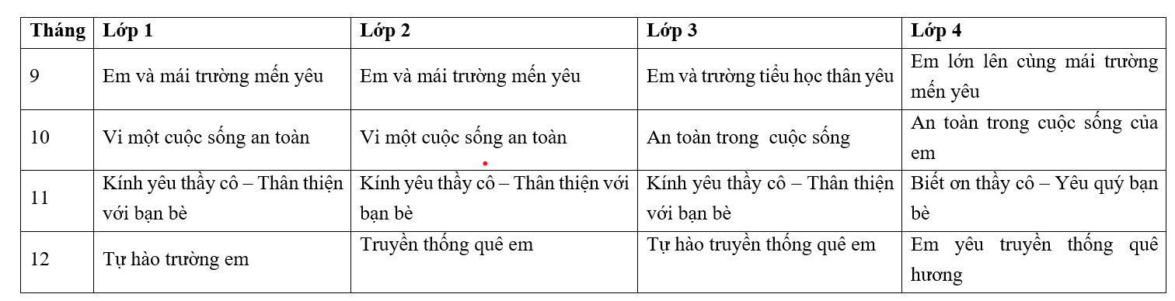
Ví dụ Tính đồng tâm, kết nối và xuyên suốt giữa các lớp được thể hiện như đồng trục, đồng nhất trong các chủ đề, yêu cầu cần đạt

Slide 18


